Slide 1



Автоматический поиск архитектур
Основные архитектуры сверточных нейронных сетей.
Курс: Компьютерное зрение. Тема 2.9.
Ронкин Михаил Владимирович
к.т.н. доцент ИРИТ-РТФ, УРФУ
Проект реализуется победителем Конкурса на предоставление грантов преподавателям магистратуры 2020/2021 благотворительной программы «Стипендиальная программа Владимира Потанина» Благотворительного фонда Владимира Потанина

Slide 2
Автопоиск архитектур. NAS 2017
Neural Architecture Search (NAS) – метод автоматического поиска архитектур
Метод позволяет найти наиболее оптимальные архитектуры нейронных сетей для решения конкретных задач компьютерного зрения,
Например, для конкретного набора данных.
Также NAS позволяет оптимизировать архитектуру под конкретные конечные устройств
Например, оптимизировать время работы
Как правило составленные блоки для NAS хорошо известных, но неизвестна их наилучшая конфигурация.
Для каждого устройства/задачи конфигурация может быть своей.
Самый большой недостаток NAS – результат зависит от исследователя.
НА практике NAS часто используют для широкого тюнинга.

Slide 3
Автопоиск архитектур. NAS 2017
Методы NAS подразумевают три составляющие
Пространство поиска (Search Space) - по каким блокам, по каким видам сверток, функций активации, методом регуляризации искать.
Стратегия поиска (Search Strategy) – то как искать, как отбросить ненужное.
Оценка качества модели (Performance Estimation Strategy or Candidate Evaluation Method) – например, точность и вычислительная сложность и напр. на неполных данных.

Slide 4
Автопоиск архитектур. NAS 2017
Пространство поиска (Search Space) - набор блоков, слоев или архитектур которые могут быть использованы.
Выбор блоков и архитектур исходит из опыта исследователя.
Это является наиболее фундаментальным ограничением методов NAS.
В пространстве поиска скелет архитектуры (каркас, общая структура) может быть фиксированной или представлять собой предмет поиска.
В современных системах общая структура блоков и их число часто фиксированы,
Параметры блоков могут меняться
Например наличие пулинга/шага, число карт признаков, размер входного массива, число остаточных связей, нужен ли SE и т.д.

Slide 5
Автопоиск архитектур. NAS 2017
Стратегия поиска (Search Strategy) - набор правил (техника) для выбора тех или иных вариантов блоков или архитектур.
То есть стратегия поиска – это метод оптимизации.
От выбора стратегии поиска может зависть число возможны комбинаций в пространстве поиска,
Как правило число комбинаций должно быть ограничено.
Примеры стратегий:
Генетические эволюционные алгоритмы;
Обучение с подкреплением;
Рекуррентное обучение с кодированием всех вариантов в категориальные вектора и составление их последовательностей.

Slide 6
Автопоиск архитектур. NAS 2017
Оценка качества модели (Performance Estimation Strategy, Candidate Evaluation Method).
К архитектуре могут быть предъявлены совместно требования:
высокой точности,
оптимальной производительности для конкретной конфигурации оборудования или времени работы,
требования к занимаемому месту в памяти и другие требования.

Slide 7
Автопоиск архитектур. NAS 2017
Оценка качества модели (Performance Estimation Strategy, Candidate Evaluation Method) – метод допустимо быстрой и валидной сортировки результатов поиска.
Примеры методов ускорения оценки качества:
Сокращение тренировочной выборки;
Испытания всех моделей с пониженным числом параметров (например, можно снизить число карт в 2 раза для каждой исследуемой модели);
Супер-ранняя остановка обучения моделей и экстраполяция результатов;
Инициализация весовых параметров новых вариантов архитектур весовыми параметрами предыдущих вариантов (сокращает число эпох тренировки сети);
Обучение единой модели, включающей все варианты и использование комбинаций ее составляющих в качестве новых предобученных моделей.
Все описанные подходы к упрощения процесса выбора архитектуры приводят к смещению конечного результата, однако могут быть использованы для ранжирования вариантов.
После выбора итоговой архитектуры - она должна быть дообучена.

Slide 8

Архитектура MobileNet V3 (2019)
Блоки MobileNet V3 – это оптимизация блоков MBNet V2: С использованием NAS для оптимизации структуры блока.
Основные изменения по сравнению с MobileNetV2:
использование аппроксимации сигмоида и ReLU6 при помощи Hard-Swish
$h_{swish}\left(x\right)=x∗\frac{ReLU6\left(x+3\right)}{6}; hard−σ=\frac{ReLU6\left(x+3\right)}{6}$
В первой части слоев оставлен обычный ReLU.
Модули squeeze-and-excitation (SE) снижают число каналов в 3 или 4 раза.
Отказ от batchnorm.
SE block

Slide 9
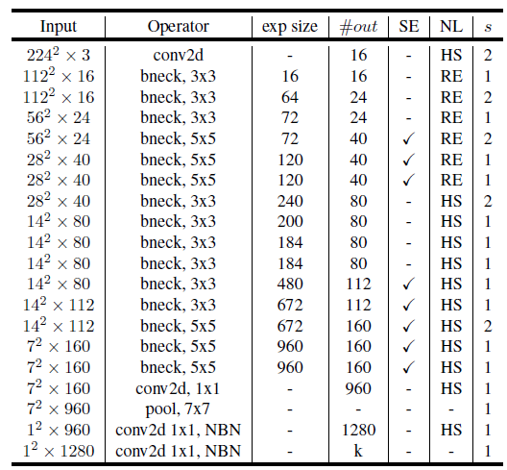

Архитектура MobileNet V3 (2019)
MBNetV3-Large: полная архитектура;
MBNetV3-Small: уменьшенное число слоев и каналов в свертках;
MBNetV3-Large minimalistic: удалены SE, h-swish свертоки 5×5 ;
MBNetV3-Larg minimalistic: уменьшенное число слоев и каналов в свертках;
Все варианты оптимизированы с т.н. depth-multiplier (число каналов).
Отмечается, что MBNet V3 создана для Android OS и TFLight framework и PixelPhone.
В других случаях нужна оптимизация, в т.ч. возможна замена $h_{swish}\left(x\right)$ на $swish(x)=xσ(x)$.
MBNetV3-Small
Howard, Andrew, et al. "Searching for mobilenetv3." Proceedings of the IEEE/CVF International Conference on Computer Vision. 2019.

Slide 10
Архитектура EfficientNet (2019)
MBConv6 Блок
Архитектура EfficientNet получена методами автопоиска
использование блоков MobileNet V3 (MBConv6).
Общая структура сети фиксировалась.
Оптимизировались:
Network width,𝐶∼𝛼: - число каналов в свертках.
Network depth, 𝐿∼𝛽: число слоев в блоке.
То есть число блоков остается прежним, но каждый блок может быть разной глубины.
Input resolution 𝐻×𝑊,∼𝛾 - размер к которому приводится входное изображение.
Обычно размер 224×224 , но чем больше, тем больше параметров и тем выше может быть точность, но тем больше должно быть слоев (рецептивное поле).
SE Блок

Slide 11
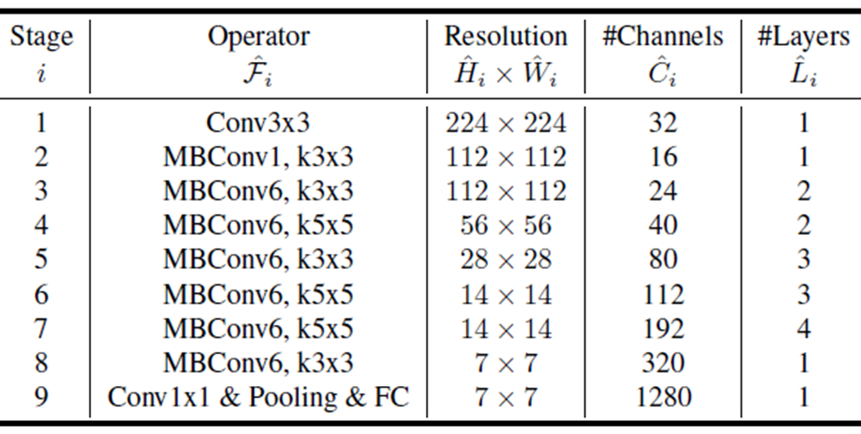

Архитектура EfficientNet (2019)
Поиск в два этап
первый: базовая архитектура EfficientNet-B0, получена методом NAS.
Второй этап – метод оптимизации гиперпараметров compound scaling
Параметры width, depth, resolution (𝛼,𝛽,𝛾) меняются вместе,
Цель – поиск баланса точность- FLOPS, при этом каждый раз FLOPS меняется как $2^{φ}$.
Второй критерий $α⋅β^{2}⋅γ^{2}≈2$ – всегда
Квадрат так как ширина меняет FLOPS в корень раз от глубины и разрешения.
EfficientNet-B0
Tan M., Le Q. Efficientnet: Rethinking model scaling for convolutional neural networks // International Conference on Machine Learning. – PMLR, 2019. – С. 6105-6114.

Slide 12
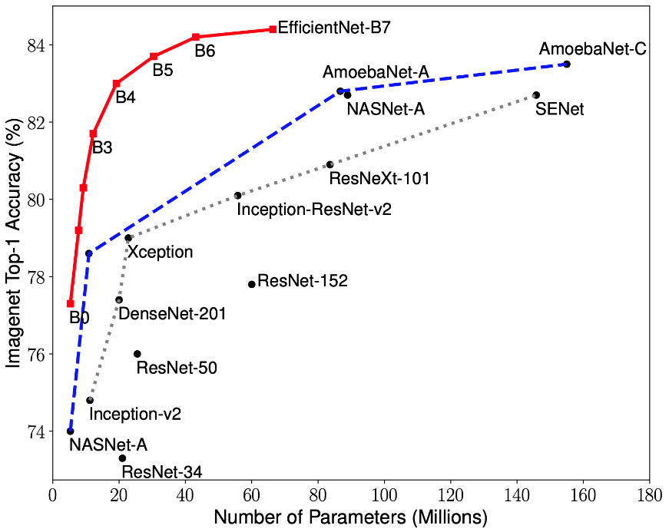
Архитектура EfficientNet (2019)
Предложены варианты EfficientNet B0, B1-B7.
Также есть много кастомных вариантов EfficientNet для разных задач.
Архитектура EfficientNet одна из самых популярных сегодня.
Модель | Ширина 𝐶∼𝛼 | Глубина 𝐿∼𝛽 | Разрешение 𝐻×𝑊,∼𝛾 | DropOut rate
B0 | 1.0 | 1.0 | 224 | 0.2
B1 | 1.0 | 1.1 | 240 | 0.2
B2 | 1.1 | 1.2 | 260 | 0.3
B3 | 1.2 | 1.4 | 300 | 0.3
B4 | 1.4 | 1.8 | 380 | 0.4
B5 | 1.6 | 2.2 | 456 | 0.4
B6 | 1.8 | 2.6 | 528 | 0.5
B7 | 2 | 3.1 | 600 | 0.5
Tan M., Le Q. Efficientnet: Rethinking model scaling for convolutional neural networks // International Conference on Machine Learning. – PMLR, 2019. – С. 6105-6114.
https://github.com/tensorflow/tpu/blob/master/models/official/efficientnet/efficientnet_builder.py

Slide 13
Архитектура EfficientNet V2 (2020)
Основная идея: depthwise convolutions может снизить производительность.
Такая свертка более латентна – требует больше обращений к памяти, + свертку 1х1, это плохо в некоторых случаях.
замена блоков, 1×1 и DW 3×3 на простую свертку 3×3 - fused convolution .
В ходе NAS оказалась что fused свертка лучше для небольших моделей или на начальных слоях.

Slide 14
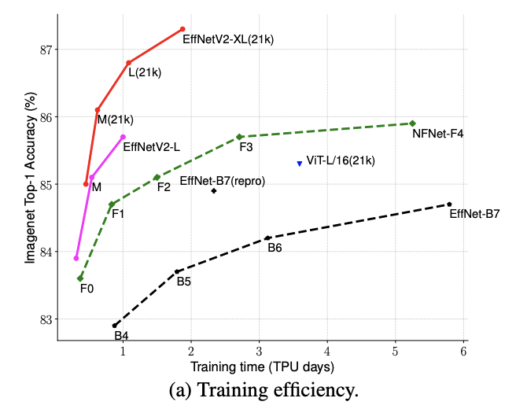
Архитектура EfficientNet V2 (2020)
В дополнение к NAS и compound search концепт progressive learning
progressive learning – в ходе обучения увеличивается размер изображения и увеличивается регуляризационный эффект.
увеличивается вероятность dropout;
число и виды аугментации;
интенсивность mixup – (наложение изображений и меток);
Предположено, что большая регуляризация на небольших изображения вызывает недообуение и наоборот, не достаточно большая регуляризация на больших изображениях вызывает переобучение.
Также с размером изображения меняется размер батча.
Предложены варианты EfficientNet V2: S,M,L,XL.
Использован stochastic depth.
Tan, Mingxing, and Quoc V. Le. "Efficientnetv2: Smaller models and faster training." arXiv preprint arXiv:2104.00298 (2021).

Slide 15
Базовые вопросы
1. Назовите принципы работы метода NAS
Подбор архитектуры по заданному методу оценки качества в пределах заданного пространства поиска и метода.
Перебор всех возможных комбинаций среди заданных при оценке качества результата по известному критерию.
Метод выбора архитектур путем составления параллельных путей прохождения градиента в суперархитектуре и процедуры прореживания нестабильных кандидатов по результатам обучения.

Slide 16
Базовые вопросы
2. Назовите утверждение, не являющиеся особенностью блока MobileNet V3
Использование DenseBlock c структурой, подобранной методом NAS
Использование SE операций в блоке
Использование особых функций активации swish.

Slide 17
Базовые вопросы
3. Назовите утверждение, не являющиеся особенностью блока EfficientNet block V1/V2
Блоки использовании Блок Convolutional Block Attention Module .
В основе EfficientNet Блока блок MobileNet V3.
Базовая архитектура B0 выбиралась методом NAS, а более старшие методом compound scaling.

Slide 18
Вопросы повышенной сложности.
1. Назовите последовательность, не характерную для метода NAS (Neural Architecture Search).
В пространстве поиска происходит выбор между несколькими вариантами предобученных архитектур. Оценка качества модели включает компромисс время работы-точность на конечных устройствах известного класса производительности. Стратегия поиска: обучение с подкреплением.
В пространстве поиска общая структура (каркас) архитектуры зафиксирован, а конкретные особенности каждого блока, (наличие пулинга или SE модуля или присутствие блока как такового) - быть предмет поиска. Оценка качества модели включает тестирование времени работы на конкретной моделе мобильного устройства. Стратегия поиска: обучение с подкреплением.
В пространстве поиска общая структура блока фиксирована, предмет поиска – последовательность блоков. Оценка качества модели включает супер-раннюю остановку и экстраполяцию результатов. Стратегия поиска: генетические эволюционные алгоритмы.
В пространстве поиска рассматривается несколько вариантов фиксированных последовательностей заданных блоков с переменным числом входных и выходных параметров. Оценка качества модели включает требование к занимаемой памяти. Стратегия поиска: рекуррентный поиск.

Slide 19
Вопросы повышенной сложности.
2. Назовите две особенности не характерные для семейств архитектур EfficientNet.
Семейство архитектур Efficient Net предназначены для работы на мобильных и портативных устройствах.
Семейство архитектур Efficient Net включает число блоков как гиперпараметр.
Выбор семейства архитектур Efficient Net включал выбор разрешения входных изображений.
Глубина семейства архитектур Efficient Net является гипепараметром.
Efficient Net получена методом автоматического поиска архитектур.
Efficient Net использует блоки типа Mobile Net.
Efficient Net имеет ряд вариантов, полученных методом compound scaling.

Slide 20
Вопросы повышенной сложности.
Расставьте соответствие между блоками
EfficientNet
MBNet V3
MBNet V2
EfficientNet V2 fused
SE ResNeXt

Slide 21
Архитектура EfficientNet V2 (2020)
Основная идея: depthwise convolutions может снизить производительность.
Такая свертка более латентна – требует больше обращений к памяти, + свертку 1х1, это плохо в некоторых случаях.
замена блоков, 1×1 и DW 3×3 на простую свертку 3×3 - fused convolution .
Замена проводится только в части блоков

Slide 22
Архитектура EfficientNet V2 (2020)
Для поиска где какой блок использовать применен Neural Architecture Search.
оказалась что fused свертка лучше для небольших моделей или на начальных слоях.
Оптимизированы правила поиска архитектур:
Все свертки 3×3, но слоев больше (для сохранения рецептивного поля).
Больше слоев состыкованы вместе.
Не равномерное масштабирование по блокам.
Использован stochastic depth.

Slide 23
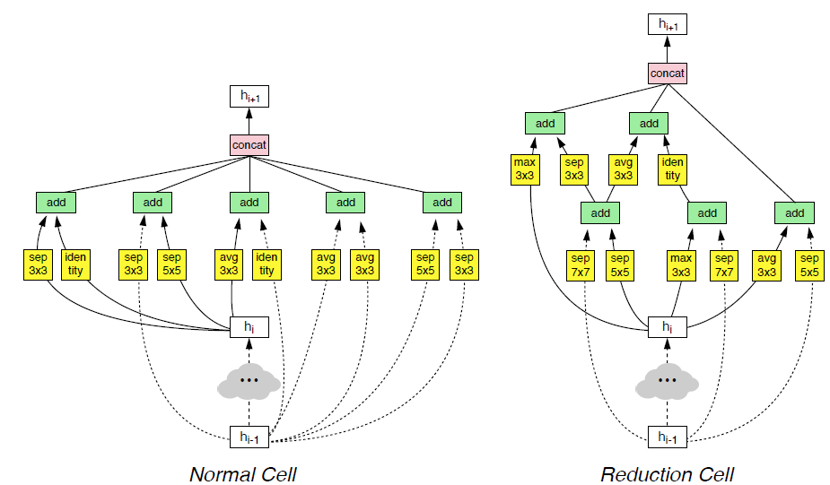
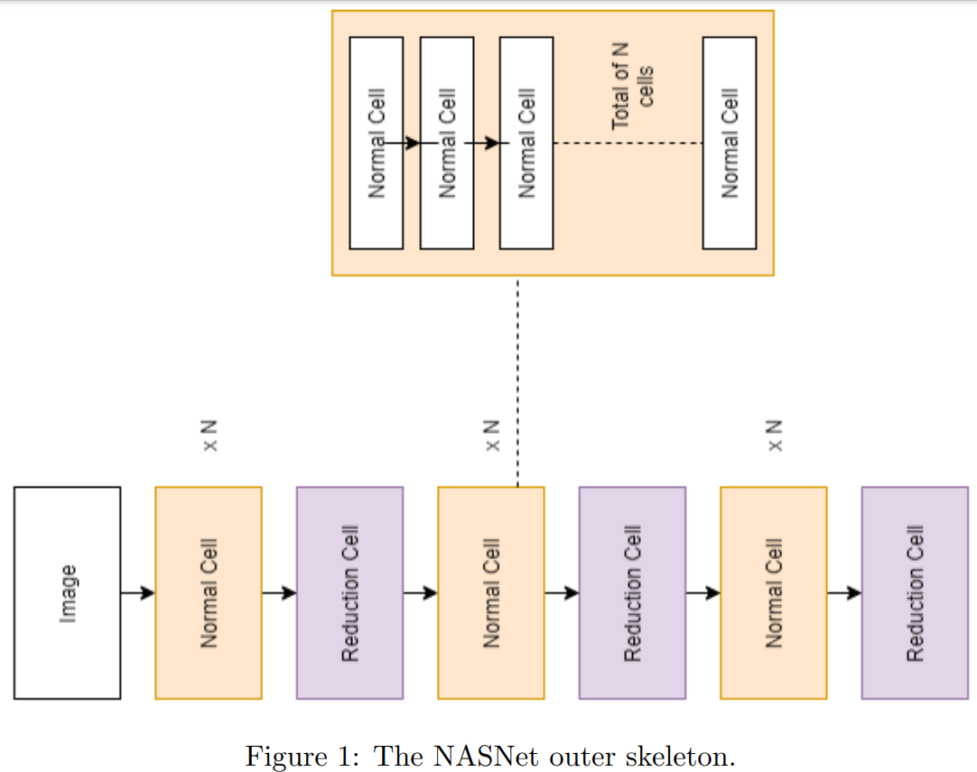
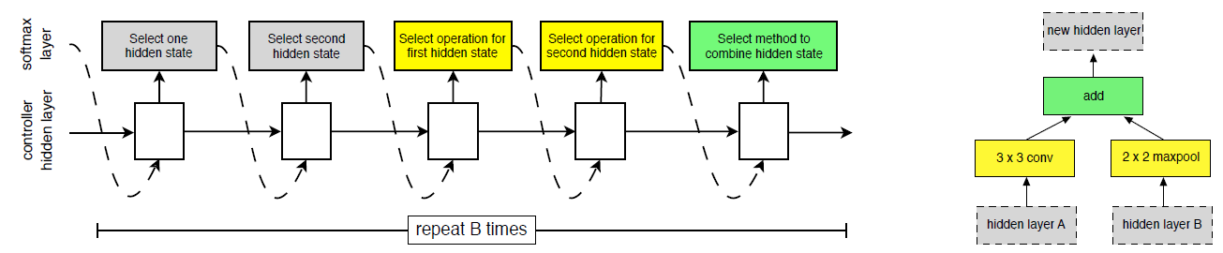
Автопоиск архитектур. NASNet 2017
NASNet – поиск по двум типам ячеек.
Метод поиска – кодирование состояний в вектор и рекуррентный поиск
По сути этот поиск методом с подкреплением.

Slide 24
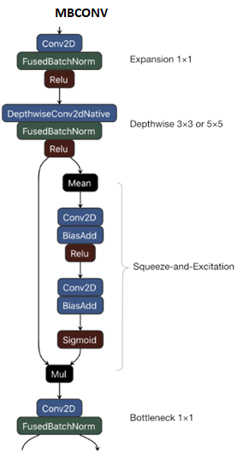
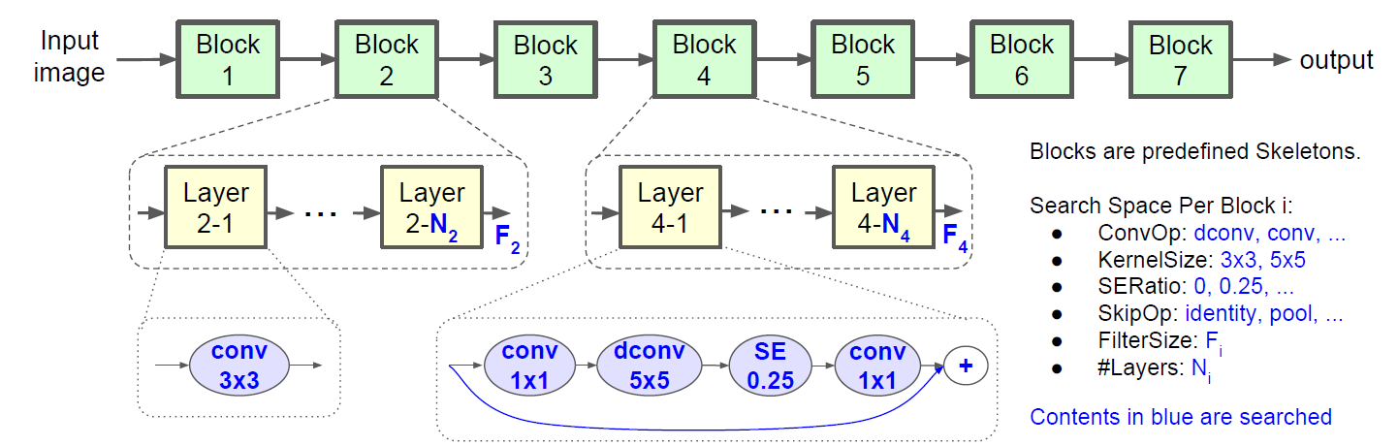
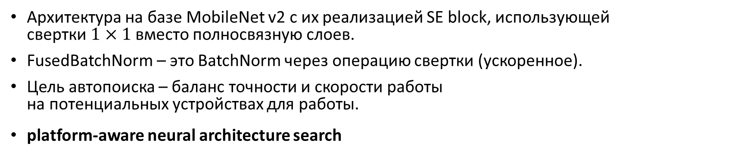
Архитектура MNas 2018 platform-aware neural architecture search
Архитектура на базе MobileNet v2 с их реализацией SE block, использующей свертки $1×1$вместо полносвязную слоев.
FusedBatchNorm – это BatchNorm через операцию свертки (ускоренное).
Цель автопоиска – баланс точности и скорости работы на потенциальных устройствах для работы.
platform-aware neural architecture search

